Slide 1
HƯỚNG DẪN ĐIỀU TRỊ DỰA TRÊN Y HỌC CHỨNG CỨ VÀ RÒ HẬU MÔN DO NGUYÊN NHÂN ĐẶC HIỆU
BS DƯƠNG PHƯỚC HƯNG
KHOA HẬU MÔN TRỰC TRÀNG
BVĐHYD TPHCM

Slide 2
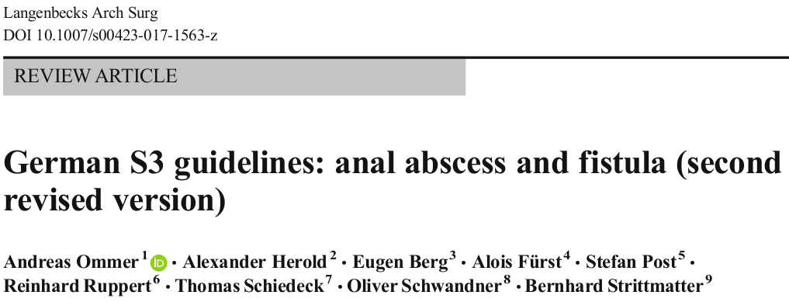


Slide 3
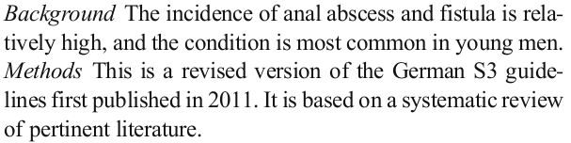
Tỷ lệ áp-xe hậu môn và rò hậu môn có mức độ tương đối cao, và tình trạng này phổ biến nhất ở nam giới trẻ.
Đây là phiên bản sửa đổi hướng dẫn S3 của Đức được xuất bản lần đầu tiên vào năm 2011. Nó dựa trên một đánh giá có hệ thống của y văn tổng hợp.

Slide 4
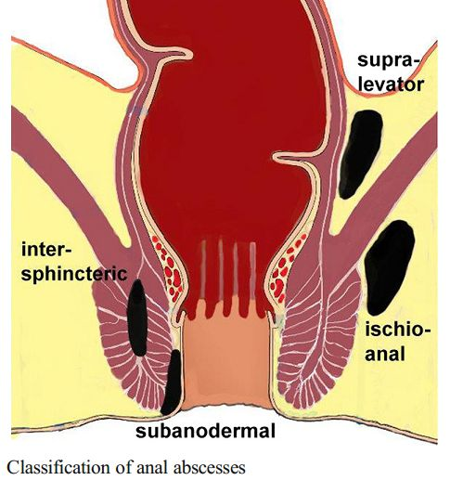
Nguyên nhân áp xe và
rò hậu môn
Áp xe hậu môn và rò hậu môn phát sinh từ viêm khe tuyến Cryptoglandular , vốn chỉ có ở người và nằm ở khoảng gian cơ thắt
Một số yếu tố thuận lợi được cho nguyên nhân gây áp xe hậu môn và rò hậu môn là đái tháo đường, béo phì, rượu và hút thuốc và một số yếu tố liên quan lối sống như thời gian ngồi nhiều, ít vận động, rặn gắng sức khi đại tiện, và căng thẳng tâm lý xã hội .

Slide 5
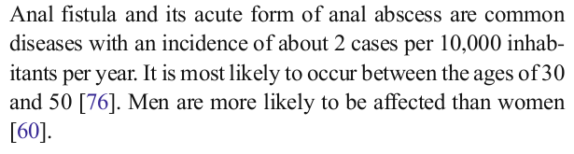
Lỗ rò hậu môn và áp xe hậu môn cấp tính thường gặp với tỷ lệ khoảng 2 trường hợp trên 10.000 người mỗi năm. Nó thường xảy ra giữa các độ tuổi 30 và 50. Đàn ông có nhiều khả năng mắc bệnh hơn phụ nữ

Slide 6
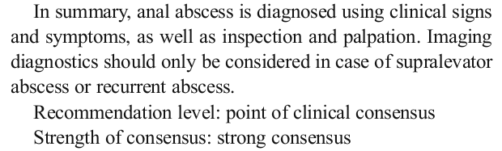
Tóm lại, áp-xe hậu môn được chẩn đoán bằng các triệu chứng và thăm khám lâm sàng. Chẩn đoán hình ảnh chỉ nên được xem xét trong trường hợp áp xe HM trên cơ nâng hoặc áp xe tái phát.
Mức độ đồng thuận: mạnh mẽ

Slide 7
Siêu âm hậu môn là một kỹ thuật đơn giản rẻ tiền, tính hữu dụng của nó được cải thiện bằng cách tăng cường độ tương phản: sử dụng hydrogen peroxide.
Sự tương quan giữa kết quả siêu âm hậu môn và khám lâm sàng cao hơn 90%.
Siêu âm hậu môn có kết quả phụ thuộc vào trình độ và kinh nghiệm của người thực hiện.

Slide 8
MRI có chi phí cao và không phải BV nào cũng có, giá trị chẩn đoán phụ thuộc nhiều vào kỹ thuật; tuy nhiên, MRI được chọn ưu tiên hơn siêu âm hậu môn trường hợp tổn thương ở xa hậu môn.
Một ưu điểm của MRI là việc tạo ra các hình ảnh mà không gây đau và có thể được đánh giá độc lập với người thực hiện.

Slide 9
Bệnh sử và khám lâm sàng được chẩn đoán để thiết lập các chỉ định cho phẫu thuật. Các phương tiện chẩn đoán khác (siêu âm hậu môn, MRI) chỉ nên được xem xét trong trường hợp áp xe HM phức tạp, rò HM tái phát hay phức tạp và lâm sàng gặp khó khăn trong chẩn đoán.
Bằng chứng: 1a
Cấp khuyến nghị: A
Mức độ đồng thuận: mạnh mẽ

Slide 10
Khuyến nghị
Thời gian can thiệp phẫu thuật chủ yếu phụ thuộc vào các dấu hiệu và triệu chứng của bệnh nhân, với áp xe cấp tính luôn là một dấu hiệu cho phẫu thuật khẩn cấp.
Mức độ đồng thuận: mạnh mẽ

Slide 11
Khuyến nghị
Áp xe hậu môn điều trị bằng phẫu thuật.
Nhận định vị trí áp xe (trực tràng hoặc perianal) phụ thuộc vào lâm sàng.
Mục đích phẫu thuật là dẫn lưu triệt để ổ nhiễm trùng và tránh tổn thương các cấu trúc cơ vòng.
Mức độ đồng thuận: mạnh mẽ

Slide 12
Nguyên nhân tái phát áp xe
Dẫn lưu không hiệu quả và dẫn lưu muộn có thể gây ra tái phát sớm.
Do đó, dẫn lưu hiệu quả áp xe hậu môn là rất quan trọng để ngăn chặn sự tái phát và hình thành đường rò.
Trong trường hợp áp xe mở rộng, cần thiết chỉ định dẫn lưu dưới gây mê.

Slide 13
Khuyến nghị:
Nhìn chung, nguy cơ tái phát áp xe hoặc rò HM thứ phát thấp.
Nguyên nhân tái phát có thể gây ra do dẫn lưu không hiệu quả.
Bằng chứng: mức độ: 4B
Mức độ đồng thuận: mạnh mẽ

Slide 14
Trên tạp chí Hy Lạp cho thấy tỷ lệ tái phát cao hơn (theo dõi 12 tháng) sau phẫu thuật dẫn lưu đơn thuần so với sau cắt đường rò và điều trị rò nguyên phát (44% so với 6%).
Điều trị rò hậu môn cao trên cơ thắt và cột dây thun seton. Có tỷ lệ đáng kể hiện tượng rối loạn mất tự chủ quan sát thấy trong nhóm rò nguyên phát .

Slide 15
Khuyến nghị:
Tìm lỗ rò trong đòi hỏi phải thận trọng cao. Kiểm tra quá mức để xác nhận lỗ rò không được khuyến khích.
Phẫu thuật cắt đường rò nguyên phát chỉ nên được thực hiện trong lỗ rò nông và bởi các bác sĩ phẫu thuật có kinh nghiệm. Nguy cơ mất tự chủ sau phẫu thuật tăng lên theo số lượng cơ vòng tổn thương.
Trong trường hợp phát hiện không rõ ràng hoặc lỗ rò cao nên thực hiện trong phẫu thuật lần thứ hai.
Bằng chứng: mức độ: 1A
Mức độ đồng thuận: mạnh mẽ

Slide 16
Khuyến nghị
Tỷ lệ rò thứ phát :Ngoài sự tái phát của áp xe, sự phát triển của lỗ rò thứ phát phổ biến nhất là dư chứng liên quan đến phẫu thuật dẫn lưu áp xe.
Theo y văn, chỉ có một số trường hợp áp-xe dẫn đến rò thứ phát. Một báo cáo đánh giá rò thứ phát khoảng 7 đến 66% (trung bình 16%) và áp xe tái phát khoảng 4 đến 31% (trung bình 13%).
Do đó, cắt đường rò rộng rải không được khuyến cáo trong lần đầu tiên phẫu thuật.
Bằng chứng: mức độ: 3B
Mức độ đồng thuận: mạnh mẽ

Slide 17
Điều trị phẫu thuật
Năm 2011, hướng dẫn của Hiệp hội phẫu thuật Đại trực tràng Mỹ và năm 2015 hướng dẫn phẫu thuật đại trực tràng Ý đã được xuất bản .
Trong năm 2016, Hiệp hội phẫu thuật đại trực tràng Châu Âu đã xuất bản đánh giá các hướng dẫn về điều trị áp xe hậu môn và rò hậu môn.

Slide 18
Quy trình điều trị
Chẩn đoán rò hậu môn là dấu hiệu cần phẫu thuật để ngăn chặn quá trình nhiễm trùng tái phát.
Phẫu thuật được chọn theo hình dáng đường rò và mối quan hệ với cơ vòng HM
Các kỹ thuật phẫu thuật như sau:

Slide 19
Khuyến nghị Fistulotomy
Phẫu thuật phổ biến nhất là phẫu thuật cắt mở đường rò, Tỷ lệ lành từ 74 đến 100%. Tỷ lệ mất tự chủ thay đổi từ 0 đến 45%. Đối với fistulas thấp, tỷ lệ hồi phục gần 100%.
Trong y văn, tỷ lệ mất tự chủ sau phẫu thuật tương đối thấp. Tỷ lệ mất tự chủ tăng lên với số lượng cơ vòng bị tổn thương. Do đó nên luôn luôn tránh tổn thương cơ vòng. Một nghiên cứu đa trung tâm trên 537 bệnh nhân mô tả tỷ lệ lành là 84% (theo dõi 60 tháng). Tỷ lệ mất tự chủ 74% là khá cao (Mất tự chủ hoàn toàn 28%) nhưng chất lượng cuộc sống không thay đổi so với dân số nói chung.
Bằng chứng: 2B
Mức độ đồng thuận: mạnh mẽ

Slide 20
Khuyến nghị Cutting seton
Mục đích của cột dây thun dùng để cắt một phần của cơ vòng quanh đường rò đã được cored out. Dụng cụ thường là cao su và sẽ dần dần cắt qua các mô, hoặc thắt chặt lặp đi lặp lại.
Tỷ lệ lành được báo cáo từ 80 đến 100%. Tỷ lệ mất tự chủ thay đổi từ 0 đến 92%. Các đánh giá gần đây cho thấy tỷ lệ mất tự chủ cao không thể chấp nhận khi sử dụng phương pháp này.
Theo quan điểm hiện tại y văn, đề xuất cho phương pháp này không nên tiếp tục. Chức năng quan trọng nhất của cutting seton là dẫn lưu trong trường hợp áp xe có lỗ trong nằm cao.
Bằng chứng: 2B
Mức độ đồng thuận: mạnh mẽ

Slide 21
Phương pháp LIFT
Năm 2007, Rojanasakul giới thiệu phương pháp LIFT. Nguyên tắc là khâu lỗ rò trong ở ống hậu môn. Sau thắt hai bên đường rò và đường rò được cắt ra.
Trong những năm qua, nhiều nghiên cứu cho thấy tỷ lệ thành công 40-95%. Phương pháp này đại diện cho phương pháp thay thế có công nghệ tiên tiến.
Trong một nghiên cứu ngẫu nhiên, Madbouly so sánh LIFT và mucosal flap, tỷ lệ thành công ở cả hai nhóm khá giống nhau sau 12 tháng (LIFT (74%) / vạt niêm mạc (67%)). Thời gian lành bệnh là dài hơn trong nhóm vạt (32 so với 22 ngày).
Tóm lại, LIFT là phẫu thuật mới ở fistulas phức tạp. Bằng chứng: 1B
Mức độ đồng thuận: mạnh mẽ

Slide 22
Phương pháp VAAFT
Một kỹ thuật mới là xử lý lỗ rò hỗ trợ bằng video (VAAFT) theo Meinero. Đường rò được thăm dò bằng dụng cụ hỗ trợ videoendoscopic, súc rửa (rinsed), nạo (curetted) và bơm chất keo sinh học fibrin. Sau đó lỗ rò trong được đóng bằng cách sử dụng kim bấm (Contour ™, Ethicon Endo-Surgery) hoặc bằng chỉ khâu trực tiếp.
Chi phí cao cho dụng cụ và kim bấm. Tỷ lệ lành bệnh 58 và 87%, đã được xác nhận ở một số tác giả .
Bằng chứng: 5
Cấp độ kiến nghị: 0
Mức độ đồng thuận: mạnh mẽ

Slide 23
Keo sinh học Fibrin
Sau khi nạo đường rò, đường rò được lấp đầy với keo fibrin. Kết quả cho thấy tỷ lệ lành bệnh khác nhau rộng rãi từ 0 đến 100%.
Chỉ có tám nghiên cứu được báo cáo không suy giảm. Đa số các nghiên cứu này là liên quan đến nhiều loại đường rò không đồng nhất .
Các bài đánh giá trong y văn khẳng định tính không đồng nhất của các nghiên cứu, đặc biệt là vì kết quả tốt được báo cáo trong các nghiên cứu trước đó không có trong những nghiên cứu gần đây.
Do đó, hướng dẫn đồng ý rằng keo fibrin chỉ nên được sử dụng trong trường hợp đặc biệt.
Bằng chứng: 1b
Cấp khuyến nghị: B
Mức độ đồng thuận: mạnh mẽ

Slide 24
Tiêm tế bào gốc tự thân
Tiêm tế bào gốc tự thân đã được báo cáo trong bảy nghiên cứu từ Tây Ban Nha. Tỷ lệ lành bệnh khoảng 35 và 90%. Chi phí cao là một yếu tố hạn chế cho các ứng dụng ở Đức.
Phạm vi thử nghiệm hiện tại về ứng dụng tự thân tế bào gốc cho các fistulas hậu môn không cho phép kết luận rõ ràng.
Bằng chứng: 1b
Cấp khuyến nghị: A
Mức độ đồng thuận: mạnh mẽ

Slide 25
Khuyến nghị về biến chứng
Điều trị rò hậu môn có liên quan mật thiết đến nguy cơ mất tự chủ và điều này tăng lên với mức độ tổn thương cơ vòng.
Nguyên nhân góp phần bao gồm tổn thương từ phẫu thuật lần trước và các yếu tố khác (tuổi, giới tính và những bệnh nền khác).
Bằng chứng: 1c
Cấp khuyến nghị: A
Mức độ đồng thuận: mạnh mẽ

Slide 26
Khuyến nghị
Trong rò hậu môn cao, phẫu thuật sparing sphincter (flap), LIFT, vật liệu sinh học nên được thực hiện.
Kết quả của các kỹ thuật khác nhau cho một kết quả phẫu thuật phần lớn là giống nhau.
Nguyên tắc sử dụng vật liệu sinh học dẫn đến tỷ lệ lành bệnh thấp hơn và tỷ lệ mất tự chủ cũng thấp hơn .
Bằng chứng: 1b
Cấp khuyến nghị: A
Mức độ đồng thuận: mạnh mẽ

Slide 27
Cắt đường rò Fistulectomy
Trong cắt đường rò kèm theo cắt mô viêm. Tỷ lệ lành khoảng 54 và 97%; tỷ lệ mất tự chủ giảm từ 4 đến 32%. Ở bệnh nhân rò cao, vết thương bụt liên quan với nguy cơ cao mất tự chủ.
Trong đánh giá từ năm 2015, Ratto đánh giá 14 nghiên cứu về chất lượng. Tỷ lệ thành công tổng thể là 93%. Tỷ lệ bệnh nhân bị mất tự chủ là 12%. Chất lượng cuộc sống đang tăng lên trong tất cả nghiên cứu.
Kết luận của các tác giả đã đưa ra một tỷ lệ thành công cao kết hợp với nguy cơ mất tự chủ thấp hơn so với fistolotomy đơn giản. Cần nghiên cứu thêm.
Bằng chứng: 1B
Mức độ đồng thuận: mạnh mẽ

Slide 28

Điều trị thành công fistula-in-ano có thách thức là khó khăn trong việc xác định lỗ rò trong đường rò .
Mặc dù quy tắc của Goodsall đã được chấp nhận trong quá khứ, như là một phương pháp để xác định lỗ rò trong, gần đây dữ liệu đã hiển thị kết quả xung đột.

Slide 29
Khảo sát mẫu 212 bệnh nhân có lỗ rò đơn giản . Hydrogen peroxide (oxy già) được tiêm qua lỗ rò ngoài và sự xuất hiện của bong bóng khí trong ống hậu môn chỉ ra vị trí lỗ rò trong . Các thông số hình thái bao gồm cả số lượng lỗ rò trong và ngoài và quá trình của đường rò đã được ghi lại

Slide 30
Kết quả: Độ tuổi trung bình là 39 (18-78). Đa số (78,8%) là nam giới, 63 (29,7%) inter-sphincteric fistulae, 114 (53,8%) fistulae transphincteric và 35 (16,5%) superficial fistulae.
Độ chính xác dự đoán tổng thể của quy tắc của Goodsall là 78,3%, độ chính xác có liên quan đáng kể với dạng lỗ rò, độ chính xác cao thấy trong superficial fistulae (97,1%), so với transphincteric fistulae (69,3%)(p= 0,001), độ chính xác cao hơn đáng kể ở những fistulae có lỗ rò ngoài nằm ở đường giữa (98,2%), (p <0,001)

Slide 31
Kết luận: Mặc dù quy tắc của Goodsall không chính xác trong 22% của tất cả các lỗ rò, có thể được sử dụng như một hướng dẫn trong việc định vị đường rò và lỗ rò trong trường hợp rò đơn giản.

Slide 32
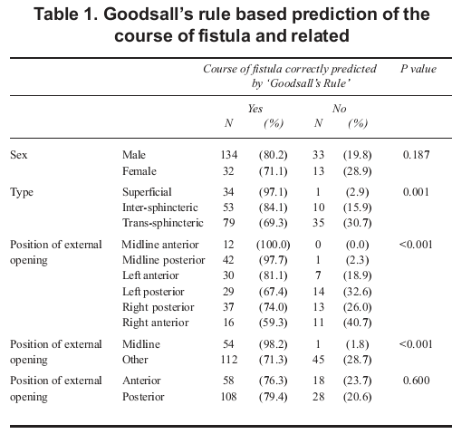

Slide 33
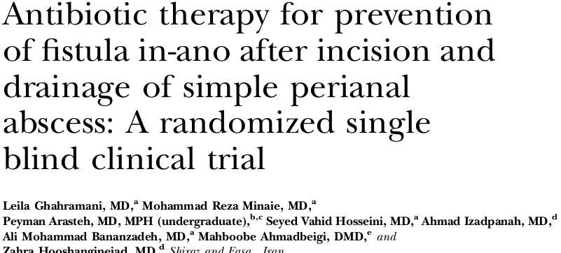

Slide 34
Methods.In a randomized single blind clinical trial study, 307 patients were randomly selected from those referring for incision and drainage of perianal abscess at Shahid Faghihi Hospital, Shiraz, Iran, during September 2013 to September 2014. Patients were allocated randomly either to receive 7 days of oral metronidazole and ciprofloxacin in addition to their standard care or to only receive standard care without any antibiotics after they were discharged from the hospital. Patients were followed for 3 months and final results were evaluated.
Phương pháp:
Thử nghiệm lâm sàng mù đôi ngẫu nhiên, 307 bệnh nhân lựa chọn ngẫu nhiên từ những người rạch và dẫn lưu áp xe tại BV Shahid Faghihi, Shiraz, Iran, từ tháng 9 năm 2013 đến tháng 9 năm 2014.
Bệnh nhân được phân ngẫu nhiên nhận 7 ngày metronidazol và ciprofloxacin mà không có bất kỳ kháng sinh nào sau khi được xuất viện. Bệnh nhân được theo dõi trong 3 tháng và kết quả cuối cùng được đánh giá.

Slide 35
Kết quả: Những người sử dụng kháng sinh dự phòng (n = 155) có tỷ lệ hình thành đường rò thấp hơn đáng kể so với những người không sử dụng bất kỳ loại thuốc nào (n = 144; P <0,001). Đàn ông có tỷ lệ hình thành đường rò cao hơn (P = 0,002).
Bn hút thuốc lá nhiều có tỷ lệ phát triển đường rò cao hơn (P = 0,001). Trong phân tích đơn biến, chỉ sử dụng kháng sinh sau phẫu thuật cho thấy vai trò bảo vệ chống lại sự hình thành đường rò (tỷ lệ chênh=0.426; khoảng tin cậy, 0,206-0,881).
Trong phân tích sử dụng kháng sinh sau phẫu thuật bảo vệ chống lại sự phát triển của đường rò (tỷ lệ chênh = 0.371, khoảng tin cậy, 0.196-0.703), giới tính nam có yếu tố nguy cơ phát triển đường rò cao hơn (tỷ lệ chênh lệch = 3,11; khoảng tin cậy, 1.31-7.38)

Slide 36
Kết luận: Điều trị kháng sinh dự phòng phẫu thuật bao gồm ciprofloxacin và metronidazole đóng một vai trò quan trọng trong việc ngăn chặn sự tái phát đường rò. Các biến chứng hình thành đường rò và các tác dụng phụ nhỏ của liệu pháp kháng sinh, có kết quả tốt hơn, so với việc dùng 7-10 kháng sinh sau phẫu thuật được khuyên sau khi rạch và dẫn lưu áp xe quanh hậu môn. (Surgery 2017)

Slide 37
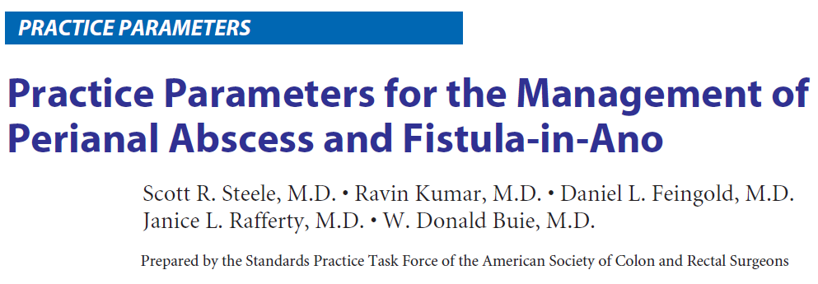


Slide 38
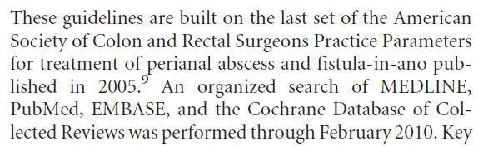
Các hướng dẫn này được xây dựng bởi hiệp hội bác sĩ phẫu thuật đại trực tràng Hoa Kỳ (The American Society of Colon and Rectal Surgeons)(ASCRS) Thực hành điều trị Áp xe hậu môn và Rò hậu môn xuất bản năm 2005.
Thông tin được tìm từ tài liệu MEDLINE, PubMed, EMBASE và cơ sở dữ liệu Cochrane được hoàn thành vào tháng 2 năm 2010

Slide 39








Slide 40
1. Guideline: A perianal abscess should be treated in a timely fashion by incision and drainage.
Level of Evidence: Class IV;
Grade of Recommendation: B
1. Hướng dẫn: áp xe hậu môn cần được điều trị một cách kịp thời bằng cách rạch và dẫn lưu.
Cấp độ bằng chứng: Loại IV
Cấp Khuyến nghị: B

Slide 41
2. Guideline: Antibiotics are an unnecessary addi-tion to routine incision and drainage of uncompli-cated perianal abscesses.
Level of Evidence: Class II;
Grade of Recommendation: A.
2. Hướng dẫn: Thuốc kháng sinh là không cần thiết đối với rạch thường quy và dẫn lưu áp xe không biến chứng .
Cấp độ bằng chứng: Loại II
Cấp Khuyến nghị: A.

Slide 42
Treatment of a Simple Fistula-in-Ano
Simple anal fistulas may be treated by fistulotomy.
Level of Evidence: Class II; Grade of Recommendation: B.
Rò hậu môn đơn giản có thể được điều trị PP fistulotomy.
Cấp độ bằng chứng: Loại II;
Cấp Khuyến nghị: B.

Slide 43
Treatment of a Simple Fistula-in-Ano
2. Simple anal fistulas may be treated with track debridement and fibrin glue injection.
Level of Evi-dence: Class IV;
Grade of Recommendation: B.
2. Rò hậu môn đơn giản có thể được điều trị cắt lọc (debridement) và tiêm keo sinh học fibrin.
Cấp độ bằng chứng: Loại IV
Cấp Khuyến nghị: B.

Slide 44
Treatment of a Complex Fistula-in-Ano
Guideline: Complex anal fistulas may be treated with debridement and fibrin glue injection.
Level of Evidence: IV;
Grade: B.
1. Hướng dẫn: Rò hậu môn phức tạp có thể được điều trị với sự cắt lọc (debridement) và tiêm keo sinh học fibrin.
Cấp độ bằng chứng: IV;
Cấp khuyến nghị : B.

Slide 45
Treatment of a Complex Fistula-in-Ano
2. Guideline: Complex anal fistulas may be treated with endorectal advancement flap closure.
Level of Evidence: IV; Grade: B.
2. Hướng dẫn: Phẫu thuật rò hậu môn phức tạp có thể điều trị với flap endorectal.
Mức độ bằng chứng: IV;
Cấp khuyến nghị: B.

Slide 46
Treatment of a Complex Fistula-in-Ano
3. Guideline: Complex fistulas may be treated by the use of a seton and/or staged fistulotomy:
Level of Evidence: IV; Grade: B.
3. Hướng dẫn: Rò hậu môn phức tạp có thể được điều trị bởi việc sử dụng phẫu thuật cắt bằng dây thun và / hoặc cắt mở đường rò
Cấp độ bằng chứng: IV;
Cấp khuyến nghị: B.

Slide 47
Treatment of Fistula-in-Ano With
Crohn’s Disease
Guideline: Asymptomatic Crohn’s fistulas need not be treated.
Level of Evidence: IV; Grade: B.
1. Hướng dẫn: Rò hậu môn do Crohn không triệu chứng, không cần phải điều trị.
Cấp độ bằng chứng: IV;
Cấp khuyến nghị: B.

Slide 48
Treatment of Fistula-in-Ano With
Crohn’s Disease
2. Guideline: Simple, low Crohn’s fistulas may be treated by fistulotomy.
Level of Evidence: IV; Grade: B.
2. Hướng dẫn: Crohn’s fistulas đơn giản, thấp có thể điều trị bằng phẫu thuật cắt mở đường rò.
Cấp độ bằng chứng: IV;
Cấp khuyến nghị: B.

Slide 49
Treatment of Fistula-in-Ano With
Crohn’s Disease
3. Guideline: Complex Crohn’s fistulas may be well palliated with long-term draining setons. Level of Evi-dence: IV; Grade: B.
3. Hướng dẫn: Crohn fistulas phức tạp có thể làm nhẹ bớt với dẫn lưu bằng dây thun thời gian dài .
Cấp độ bằng chứng: IV;
Cấp khuyến nghị: B.

Slide 50
Treatment of Fistula-in-Ano With
Crohn’s Disease
4. Guideline: Complex Crohn’s fistulas may be treated with advancement flap closure if the rectal mucosa is grossly normal.
Level of Evidence: IV; Grade: B.
4. Hướng dẫn: Crohn fistulas phức tạp có thể được xử lý bằng cách xoay vạc niêm mạc nếu niêm mạc trực tràng bình thường.
Cấp độ bằng chứng: IV;
Cấp khuyến nghị: B.

Slide 51
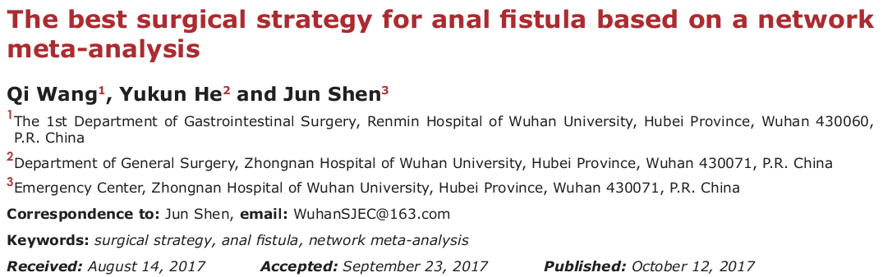

Slide 52
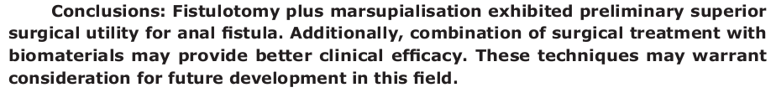
Kết luận: Fistulotomy cộng với marsupialisation là phẫu thuật ích lợi cho rò hậu môn. Ngoài ra, sự kết hợp của điều trị phẫu thuật với keo sinh học có thể cung cấp hiệu quả lâm sàng tốt hơn. Những kỹ thuật này có thể đảm bảo cho sự phát triển trong tương lai trong lĩnh vực này.

Slide 53
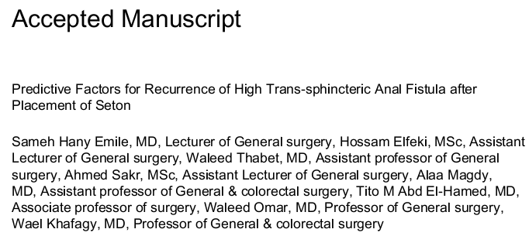
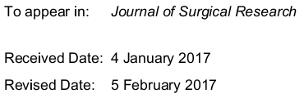

Slide 54

Kết luận: Các yếu tố nguy cơ đáng kể cho sự tái phát của phẫu thuật rò hậu môn là sự hiện diện của các nhánh hoặc nhánh thứ cấp lên trên cơ nâng hậu môn và dạng rò móng ngựa.

Slide 55
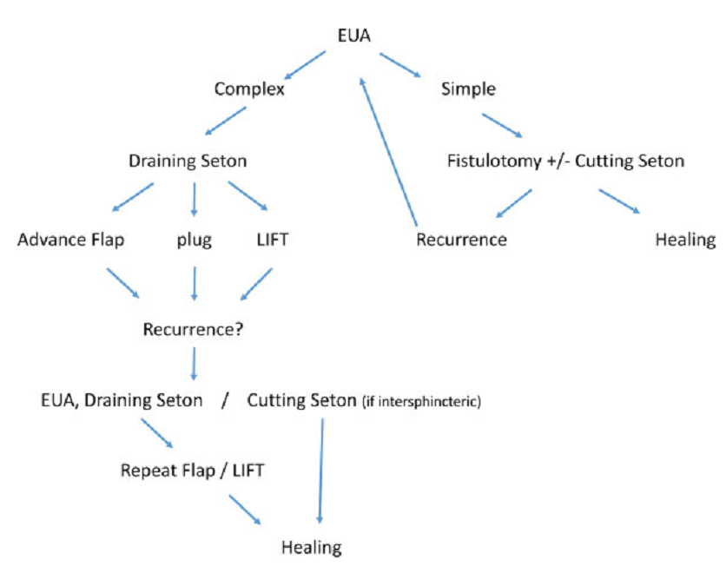
Management of Complex Anal Fistulas

Slide 56
Management of Complex Anal Fistulas
Summary
There are multiple techniques available for the repair of complex analfistulas. The best technique is not known, and the available evidence suffers from a lackof high-quality data, with very few large randomized studies. The technique of choice will depend on appropriate delineation of the anato-my, surgeon preference, and familiarity with the different techniques. In general, failure is common, and one should be prepared to perform multiple procedures if required. The authors propose an algorithm for management of complex anal fistula.
Emily J.Bubbers,MD. St. Peter’s Hospital, Helena, Montana ,Division of Colorectal Surgery, Keck School of Medicine, University of Southern California, Los Angeles, California. Clin Colon Rectal Surg 2016;29:43–49.

Slide 57
Tóm lược
Có nhiều phẫu thuật để điều trị các lỗ rò hậu môn phức tạp. Kỹ thuật tốt nhất không được biết đến, và bằng chứng có sẵn bị thiếu dữ liệu chất lượng cao, với rất ít nghiên cứu ngẫu nhiên lớn. Kỹ thuật lựa chọn sẽ phụ thuộc vào việc phân định thích hợp về giải phẫu, sở thích của bác sĩ phẫu thuật và làm quen với các kỹ thuật khác nhau. Nói chung, thất bại là phổ biến, và người ta nên chuẩn bị để thực hiện phẫu thuật lại nếu được yêu cầu. Các tác giả đề xuất một thuật toán để quản lý lỗ rò hậu môn phức tạp.

Slide 58
Diagnosis and surgical treatment of complex anorectal fistulas
CONCLUSIONS
The treatment of complex fistulas involves a high risk of recurrence. The diagnosis requires the exclusion of systemic diseases. The decision to use a surgical method should be based on medical history, physical examination, imaging and functional studies. None of the diagnostic stages should be omitted. Before the surgery, the patient should be informed about the nature of the disease, the type of planned surgery and, most importantly, about the possible complications. Treatment efficacy in branching fistulas depends on a number of factors, which the most important being the morphology of fistula and its tracts, anal sphincter morphological and functional status as well as the experience of the operating surgeon.
Borgis Warsaw Proctology Centre,
Saint Elizabeth’s Hospital, Nowa Medycyna 1/2016

Slide 59
KẾT LUẬN
Điều trị rò phức tạp có nguy cơ tái phát cao. Yêu cầu chẩn đoán cần loại trừ các bệnh hệ thống. Quyết định phương pháp phẫu thuật dựa trên bệnh sử, khám thực thể, chẩn đoán hình ảnh và nghiên cứu chức năng. Trước khi phẫu thuật, bệnh nhân cần được thông báo về bản chất của bệnh, loại phẫu thuật thực hiện và quan trọng nhất là các biến chứng có thể xảy ra. Hiệu quả điều trị trong lỗ rò phân nhánh phụ thuộc vào một số yếu tố, trong đó quan trọng nhất là hình thái của lỗ rò và đường dẫn của nó, tình trạng hình thái và chức năng của cơ thắt hậu môn cũng như kinh nghiệm của bác sĩ phẫu thuật.

Slide 60
Ligation of the intersphincteric fistula tract procedure and its modifications
Ligation of the intersphincteric fistula tract is a feasible, minimally invasive, cheap, and relatively easy procedure, which is safe and effective at the same time. LIFT and its modifications can be ideal for treating straight forward high anal fistulas in patient with no previous intervention. Additionally, more studies should be conducted to compare results regarding different approaches of this procedure with longer follow-up and randomization of patients. Finally, a universal explanation of failure and recurrence should be applied with a proposition that failure should be explained as an unsuccessful achievement of primary healing and recurrence as a failure after successful primary healing.
Ahmed Mohamed Elsayed Metwalli Ali Gendiaa,
New Cairo Hospital, Cairo, Egypt . 2018
Sociedade Brasileira de Coloproctologia.

Slide 61
Phẫu thuật thắt dây thun đường rò là một thủ thuật khả thi, ít xâm lấn, rẻ tiền và tương đối dễ dàng, đồng thời an toàn và hiệu quả. LIFT và modified có thể là lý tưởng để điều trị lỗ rò hậu môn cao ở bệnh nhân chưa có sự can thiệp trước đó. Ngoài ra, cần tiến hành nhiều nghiên cứu hơn để so sánh kết quả liên quan đến các phương pháp khác nhau của quy trình này với theo dõi và ngẫu nhiên bệnh nhân lâu hơn. Cuối cùng, một lời giải thích về sự thất bại và tái phát là do không thành công của sự phẫu thuật lần đầu và tái phát là một thất bại.

Slide 62

2010 The Cochrane Collaboration. Published by John Wiley & Sons, Ltd.

Slide 63
Incision and drainage of perianal abscess with or without treatment of anal fistula
We identified six trials, involving 479 subjects, comparing incision and drainage of perianal abscess alone versus incision and drainage with fistula treatment. Metaanalysis showed a significant reduction in recurrence, persistent abscess/fistula or repeat surgery in favour of fistula surgery at the time of abscess incision and drainage (RR=0.13, 95% Confidence Interval of RR = 0.07-0.24). Transient manometric reduction in anal sphincter pressures, without clinical incontinence, may occur a Her treatment of low fistulae with abscess drainage. Incontinence at one year following drainage with fistula surgery was not statistically significant (pooled RR 3.06, 95% Confidence Interval 0.7-13.45) with heterogeneity demonstrable between the trials (Chi 2=5.39,df=3, p=0.14, I2 =44.4%).

Slide 64
Đã làm sáu thử nghiệm, 479 ca, so sánh rạch và dẫn lưu áp xe hậu môn so với rạch và dẫn lưu với phẫu thuật rò. Siêu âm cho thấy giảm đáng kể tái phát, áp xe / lỗ rò kéo dài hoặc phẫu thuật lại có lợi cho phẫu thuật rò tại thời điểm rạch và dẫn lưu áp xe (RR = 0,13, Khoảng tin cậy 95% RR = 0,07-0,24). Giảm áp lực cơ thắt hậu môn, mà không cần kiểm soát lâm sàng, có thể xảy ra với điều trị rạch và dẫn lưu lỗ rò thấp với dẫn lưu áp xe. Không tự chủ trong một năm sau khi dẫn lưu và phẫu thuật rò không có ý nghĩa thống kê (gộp RR 3.06, Khoảng tin cậy 95% 0,7-13,45) với sự không đồng nhất giữa các thử nghiệm (Chi 2 = 5,39, df = 3, p = 0,14, I2 = 44,4% ).

Slide 65
Incision and drainage of perianal abscess with or without treatment of anal fistula
Authors' conclusions
The published evidence shows fistula surgery with abscess drainage significantly reduces recurrence or persistence of abscess/fistula, or the need for repeat surgery. There was no statistically significant evidence of incontinence following fistula surgery with abscess drainage.This intervention may be recommended in carefully selected patients.

Slide 66
Kết luận của tác giả
Bằng chứng được công bố cho thấy phẫu thuật rò với rạch và dẫn lưu áp xe làm giảm đáng kể sự tái phát hoặc tồn tại của áp xe / rò, hoặc sự cần thiết phải phẫu thuật lại. Không có bằng chứng có ý nghĩa thống kê về việc không tự chủ sau phẫu thuật rò với dẫn lưu áp xe. Can thiệp này có thể được khuyến nghị ở những bệnh nhân được lựa chọn cẩn thận.

Slide 67
Rò hậu môn do lao
Trong 768 ca rò hậu môn năm 2017, ghi nhận tỷ lệ 7 ca do lao / 761 ca rò do viêm.
Tuổi lớn nhất là 61t, nhỏ nhất là 24t, tuổi trung bình 40t.
Tất cả là nam.

Slide 68
Bệnh lao quanh hậu môn là một dạng lao hiếm gặp của bệnh lao. Nó cần thiết nhận ra để có điều trị cụ thể.
Bệnh lao có thể ảnh hưởng đến bất kỳ phần nào của đường tiêu hóa (GIT) từ thực quản đến hậu môn.
Lao đường tiêu hóa thường gặp ở các nước nhiệt đới, tuberculoisis của ruột xa ngã ba ileocaecal là rất hiếm và hiếm khi được xem như là một chẩn đoán phân biệt về rối loạn chức năng

Slide 69
Các tổn thương lao trực tràng thường được thấy là áp xe và đường rò.
Bệnh lao là một nguyên nhân thường bị bỏ qua của nhiễm trùng hậu môn, thường không được công nhận, và do đó không được điều trị .
Xuất hiện bệnh có nhiều dạng, với hình ảnh lâm sàng không điển hình và không đặc trưng, khó chẩn đoán trước phẫu thuật.
Bệnh lao có thể là một phần của nhiễm trùng phức tạp ở bệnh nhân HIV dương tính

Slide 70
Anal tuberculosis: A non–Healing anal lesion
Anal tuberculosis is an extremely rare extrapulmonary presentation of tuberculosis (TB). Less than 1% of the individuals who contract TB manifests as gastrointestinal TB, and anoperineal TB is much less frequently en-countered, 1% of the TB cases of the digestive tract. A rare case of anal tuberculosis is reported in a 37-year-old male patient with a recent analfistula surgery and relapsing anal lesions. AFB were detected by biopsy and culture. In total, the treatment course lasted 6 months and the patient showed signs of recovery in the early stages of the treatment (after 2 weeks), and complete remission was achieved. In conclusion, it is recommended that in case of encountering Non-healing and recurrent anal lesions, especially in regions endemic for TB, should be evaluated for tuberculosis.
A. Azadi .Department of Infectious Diseases, Lorestan University of Medical Sciences, Khorramabad, Iran IDCases 12 (2018) 25–28

Slide 71
Lao hậu môn là một biểu hiện ngoài phổi cực kỳ hiếm gặp của bệnh lao (TB). Tỷ lệ # 1% các trường hợp mắc lao đường tiêu hóa. Một trường hợp hiếm gặp của bệnh lao hậu môn được báo cáo bệnh nhân nam 37 tuổi với một phẫu thuật rò hậu môn gần đây và tái phát các tổn thương hậu môn. AFB được phát hiện bằng sinh thiết và nuôi cấy. Quá trình điều trị kháng lao kéo dài 6 tháng và bệnh nhân có dấu hiệu phục hồi trong giai đoạn đầu điều trị (sau 2 tuần), và đã thuyên giảm hoàn toàn. Kết luận khuyến cáo rằng trong trường hợp gặp phải các tổn thương hậu môn không lành và tái phát, đặc biệt là ở các vùng lưu hành bệnh lao, nên được đánh giá nguyên nhân lao.

Slide 72
Anal tuberculosis: Report of a case and review of literature
Conclusion
Any intractable perianal disease, especially in the presence of inguinal lymphadenopathy, should be suspected for a tuberculous lesion, as diagnosis based on the clinical picture is often difficult. Histopathological and microbiological investigations are mandatory to confirm the diagnosis and specific treatment should be given.
Soniya Mathew* Queen’s Medical Centre,
Department of Emergency Medicine, Nottingham NG7 2UH, UK.
International Journal of Surgery (2008) 6, e36 - e39

Slide 73
Kết luận
Bất kỳ bệnh quanh hậu môn khó điều trị, đặc biệt là trong sự hiện diện của hạch bạch huyết vùng bẹn, nên được nghi ngờ cho một tổn thương lao, vì chẩn đoán dựa trên hình ảnh lâm sàng thường khó khăn. Điều tra mô bệnh học và vi sinh là bắt buộc để xác nhận chẩn đoán và điều trị kháng lao nên được đưa ra.

Slide 74
Isolated ano-perianal tuberculosis: challenging diagnosis
A 34year-old-women was admitted for the exploration of chronic suppuration of the perianal and gluteal region which has been in progress since 10years. Many investigations were made and we retained the diagnosis of ano-perianal tuberculosis localization after detecting the presence of Koch bacilluson Lowenstein Jensen culture of biopsies and stools. The patient was treated with Quadratherapy. Our observation illustrates the difficulties in diagnosing ano-perineal tuberculosis with chronic anal suppuration causing a delayed diagnosis and therapeutic management.
Boudabous M, Department of Hepato-gastroenterology service, University of sfax, Tunisia. Gastroenterology & Hepatology: Volume 10 Issue 5 – 2019

Slide 75
Các bệnh nhân đã được làm siêu âm hậu môn và khu vực quanh hậu môn và mông được tiến hành 10 năm. Qua nhiều cuộc điều tra đã được thực hiện và chúng tôi đã giữ lại chẩn đoán khu trú bệnh lao quanh hậu môn sau khi phát hiện sự hiện diện của bacille Koch Lowenstein Jensen qua sinh thiết và cấy. Bệnh nhân được điều trị bằng quá trình 4 thuốc Quadratherapy. Quan sát của chúng tôi cho thấy những khó khăn trong chẩn đoán bệnh lao màng bụng với bệnh lý hậu môn mạn tính gây ra chẩn đoán chậm và quản lý điều trị.

Slide 76
Perianal Tuberculosis: ACase Report and a Review of the Literature
Tuberculosis lesion in and around the anus is very rare, but common at the same time. The latter may manifest as an ulcerative, verrucous, lupoid, and miliary form. The anoperineal involvement may be associated with pulmonary and abdominal tuberculosis either as an extension of the original lesion or due to its spread via the lymphatics. Primary lesions are rare but existing. That is why tuberculosis should generally be taken into consideration in the differential diagnosis of the ulcerative lesions of the anal and perianal regions. The treatment is two fold: surgical for the suppuration and medical for the tuberculosis with excellent results.
K. Ibn MajdoubHassani, Department of Surgery, University Hospital Hassan II, Faculty of Medicine and Pharmacy of Fez, Morocco Received 16 November 2012;

Slide 77
Tổn thương lao ở hậu môn và quanh hậu môn là rất hiếm. Phát hiện trễ có thể biểu hiện dưới dạng loét, verrucous, lupoid và miliary form. Sự liên quan đến đáy chậu có thể liên quan đến bệnh lao phổi và lao bụng như là một phần mở rộng của tổn thương ban đầu hoặc do sự lây lan của nó qua hệ bạch huyết. Tổn thương nguyên phát là hiếm nhưng hiện có. Đó là lý do tại sao bệnh lao nói chung nên được xem xét trong chẩn đoán phân biệt các tổn thương loét của vùng hậu môn và quanh hậu môn. Điều trị qua 2 giai đoạn: phẫu thuật dẫn lưu mủ và điều trị nội khoa bệnh lao sẽ cho kết quả tuyệt vời.

Slide 78
Perianal tuberculosis: A rare disease of late diagnosis
Conclusion
One should consider the diagnosis of tuberculosis in cases of perianal lesions of little specific aspect located in this region and also in situations of recurrent proctologic disorders. Especially in immunosuppressed patients, HIV-positive patients and those with HIV risk factors, anorectal biopsy should be performed early to institute adequate treatment with an impact on morbidity and mortality of patients and also as a public health measure.
Isaac José Felippe . Coloproctology Service, Hospital Santa Marcelina (HSM),
SãoPaulo, SP, Brazil .2014 Socieda de Brasil eira de Coloproctologia.

Slide 79
Kết luận
Người ta nên xem xét chẩn đoán bệnh lao trong các trường hợp tổn thương quanh hậu môn ít có ở khu vực này và cả trong các tình huống rối loạn hậu môn tái phát. Đặc biệt ở những bệnh nhân bị ức chế miễn dịch và những người nhiễm HIV, sinh thiết hậu môn trực tràng nên được thực hiện sớm để tiến hành điều trị đầy đủ với tác động đến tỷ lệ mắc bệnh và tử vong của bệnh nhân và cũng là một biện pháp y tế công cộng.

Slide 80
Perianal Tuberculosis in A Male Patient with Diabetes Mellitus
Perianal tuberculosis is a rare form of tubercular infection, and has variable clinical pictures such as acute abscess, chronic ulcer, nodulary lesion, and fistula. Although it can be presented in ulcerative, verruous, lupoid and miliary forms, superficial ulceration is the most commonly reported morphological type. Crohn’s disease, herpetic ulcer, malignancy, and other granulomatous diseases should be considered in the differential diagnosis of perianal tuberculosis. The diagnosis mainly depends on histologic and/or bacteriologic examination. Six-month anti-tuberculous therapy is the standard treatment, and surgery is only indicated for fistula and abscess. Here in, a rare case of perianal tuberculosis in a male patient with diabetes mellitus was presented.
Murat Özgür Kılıç*, 09.12.2016, Department of General Surgery, Ankara

Slide 81
Lao hậu môn trực tràng là một dạng nhiễm trùng lao hiếm gặp, và có hình ảnh lâm sàng thay đổi như áp xe cấp tính, loét mạn tính, tổn thương nốt và lỗ rò. Mặc dù nó có thể được trình bày dưới dạng loét, verrious, lupoid và miliary forms, loét nông là loại hình thái được báo cáo phổ biến nhất. Bệnh Crohn, loét Herpetic, ác tính và các bệnh u hạt khác nên được xem xét trong chẩn đoán phân biệt bệnh lao quanh hậu môn. Chẩn đoán chủ yếu phụ thuộc vào mô học và / hoặc vi khuẩn. Điều trị chống lao trong sáu tháng là điều trị tiêu chuẩn, và phẫu thuật chỉ được chỉ định cho lỗ rò và áp xe. Ở đây, một trường hợp bệnh lao quanh hậu môn hiếm gặp ở một bệnh nhân nam bị đái tháo đường đã được trình bày.

Slide 82
Perianal ulcerative skin tuberculosis A case report
Ulcerative skin tuberculosis (TB) is a rare form of extrapulmonary. We present a case of a 65-year-old patient with perianal ulcer present for 1 year. An amnesis revealed he had been persistently coughing for the same period of time. Histological examination of perianal skin showed necrotizing granulomatous lesions, acid-fast staining in sputum samples was ++++, TB antibody in the blood was positive, TB DNA test was positive, and chest scan that showed secondary pulmonary TB accompanied by possible pulmonary cavity formation in the 2 upper lungs. Interventions: Anti-TB therapy with isoniazid, rifampicin, ethambutol, and pyrazinamide for 6 months. The skin ulcer completely healed after 6 months.
Shaofang Wu, MS, Wu Wang, MS,
Received: 26 January 2018 / Accepted: 26 April 2018

Slide 83
Loét hậu môn do lao (TB) là hình thức lao ngoài phổi hiếm gặp. Chúng tôi trình bày một trường hợp bệnh nhân 65 tuổi bị loét quanh hậu môn trong 1 năm. Bn tiết lộ anh ta đã ho liên tục trong cùng một khoảng thời gian. Kiểm tra mô học của da quanh hậu môn cho thấy các tổn thương u hạt hoại tử, nhuộm axit nhanh trong các mẫu đờm là ++++, kháng thể lao trong máu là dương tính, xét nghiệm DNA TB dương tính và quét phổi cho thấy lao phổi thứ phát kèm theo hang lao phổi hình thành ở 2 phổi. Can thiệp: Điều trị chống lao bằng isoniazid, rifampicin, ethambutol và pyrazinamide trong 6 tháng. Các vết loét da đã lành hoàn toàn sau 6 tháng.

Slide 84
Asians Have More Perianal Crohn’s Disease and Ocular Manifestations Compared with White Americans
Results: We included 5,223 whites, 35 US-born Asians, and 81 Asian immigrants. Crohn disease (CD) was present in 64% of whites, 40% of US-born Asians, and 51% of Asian immigrants. At baseline, 58% of whites, 62% of US-born Asians, and 67% of Asian immigrants were in remission by disease activity index score (p= 0.238). Asians had significantly more perianal disease than whites (33 vs. 18%, p= 0.007). Asians were more likely to have ocular manifestations than whites (3.4 vs. 0.7%, p= 0.022). Asians were also significantly less likely to be depressed than whites (25 vs. 35%, p= 0.022).
Bharati Kochar. Center for Gastrointestinal Biology and Disease and Multidisciplinary Center for Inflammatory Bowel Disease, University of North Carolina,
Inflamm Intest Dis 2017;2:147–153

Slide 85
Kết quả: nghiên cứu 5.223 người da trắng, 35 người châu Á gốc Hoa Kỳ và 81 người nhập cư châu Á. Bệnh Crohn (CD) đã có mặt ở 64% người da trắng, 40% người châu Á gốc Hoa Kỳ và 51% người nhập cư châu Á. Ban đầu, 58% người da trắng, 62% người châu Á sinh ra ở Mỹ và 67% người nhập cư châu Á đã thuyên giảm theo điểm chỉ số hoạt động của bệnh (p = 0,238). Người châu Á mắc bệnh quanh hậu môn nhiều hơn đáng kể so với người da trắng (33 so với 18%, p = 0,007). Người châu Á có nhiều khả năng có các biểu hiện ổ bệnh hơn người da trắng (3,4 so với 0,7%, p = 0,022). Người châu Á cũng ít bị trầm cảm hơn đáng kể so với người da trắng (25 so với 35%, p = 0,022).

Slide 86
Asians Have More Perianal Crohn’s Disease and Ocular Manifestations Compared with White Americans
Conclusion
Asians are more likely to have perianal disease and ocular extraintestinal manifestations. After controlling for confounders, Asians were less likely to be treated with biologic agents. Despite this, there were no significant differences in outcomes over time between Asians and whites. Differences in disease phenotypes in Asians may reflect differences in genetics
Bharati Kochar. Center for Gastrointestinal Biology and Disease and Multidisciplinary Center for Inflammatory Bowel Disease, University of North Carolina, Inflamm Intest Dis 2017;2:147–153

Slide 87
Phần kết luận
Người châu Á có nhiều khả năng mắc bệnh quanh hậu môn và các biểu hiện ngoài ruột. Sau khi kiểm soát các yếu tố gây nhiễu, người châu Á ít có khả năng được điều trị bằng các tác nhân sinh học. Mặc dù vậy, không có sự khác biệt đáng kể về kết quả điều trị theo thời gian giữa người châu Á và người da trắng. Sự khác biệt về kiểu hình bệnh ở người châu Á có thể phản ánh sự khác biệt về di truyền

Slide 88
Burden and outcomes for complex perianal fistulas in Crohn’s disease: Systematic review
CONCLUSION
Complex perianal fistulas in CD pose substantial clinical and humanistic burden. There is a need for effective treatments, especially for patients refractory to anti-tumour necrosis factor-α agents, as evidenced by high failure and relapse rates.
Julian Panes, Walter Reinisch, World J Gastroenterol2018 November
14; 24(42): 4821-4834

Slide 89
PHẦN KẾT LUẬN
Rò hậu môn phức tạp trong CD gây ra gánh nặng lâm sàng và xã hội đáng kể. Cần có phương pháp điều trị hiệu quả, đặc biệt đối với bệnh nhân không đáp ứng với các tác nhân yếu tố hoại tử chống độc (antitumour necrosis factor-α agents), bằng chứng là thất bại cao và tỷ lệ tái phát cao.

Slide 90
Clinical Practice Guideline for the Medical Management of Perianal Fistulizing Crohn’s Disease: The Toronto Consensus
Results: The quality of evidence for treatment of fistulizing CD was generally of very low quality, and because of the scarcity of good randomized controlled trials (RCTs), Imaging and surgical consultations were recommended in the initial assessment of patients with active fistulizing CD, particularly those with complicated disease. Antibiotic therapy is useful for initial symptom control. Antitumor necrosis factor (anti-TNF) therapy was recommended to induce symptomatic response, and continued use was suggested to achieve and maintain complete remission.. When there has been an inadequate symptomatic response to medical management strategies, surgical therapy may provide effective fistula healing for some patients.
A. Hillary Steinhart, MD,Remo Panaccione, Division of Gastroenterology, Mount Sinai Hospital, Toronto, Ontario, Canada; Department of Medicine, University of Calgary, Journal of the Canadian Association of Gastroenterology, 2018, XX(X), 1–14

Slide 91
Kết quả: Bằng chứng điều trị rò do CD nói chung có chất lượng rất thấp và do sự khan hiếm của các nghiên cứu ngẫu nhiên có kiểm soát (RCTs), tư vấn hình ảnh và phẫu thuật được khuyến nghị trong đánh giá ban đầu của bệnh nhân với rò CD hoạt động, đặc biệt những người mắc bệnh phức tạp. Điều trị bằng kháng sinh rất hữu ích cho việc kiểm soát triệu chứng ban đầu. Antitumor necrosis factor (anti-TNF) therapy được khuyến cáo cải thiện triệu chứng và tiếp tục sử dụng để đạt kết quả và duy trì sự thuyên giảm hoàn toàn. Khi triệu chứng không cải thiện trong điều trị nội khoa, liệu pháp phẫu thuật có thể được đề nghị cho 1 số bệnh nhân.

Slide 92
Clinical Practice Guideline for the Medical Management of Perianal Fistulizing Crohn’s Disease: The Toronto Consensus
Conclusions: Optimal management of perianal fistulizing CD requires a collaborative effort between gastroenterologists and surgeons and may include the evidence-based use of existing therapies, as well as surgical assessments and interventions when needed.
A. Hillary Steinhart, MD,Remo Panaccione, Division of Gastroenterology, Mount Sinai Hospital, Toronto, Ontario, Canada; Department of Medicine, University of Calgary, Journal of the Canadian Association of Gastroenterology, 2018, XX(X), 1–14

Slide 93
Kết luận: Việc quản lý tối ưu rò do CD đòi hỏi phải có nỗ lực hợp tác giữa bác sĩ tiêu hóa và bác sĩ phẫu thuật và có thể bao gồm việc sử dụng các liệu pháp hiện có dựa trên bằng chứng, cũng như đánh giá và can thiệp phẫu thuật khi cần thiết.

Slide 94
Diagnosis and Treatment of Perianal Crohn Disease
SUMMARY
PCD is a severe and debilitating manifestation of CD, yet despite our increased understanding of CD, this issue remains poorly studied. Our present knowledge remains in its infancy and also leaves opportunities for further research. Present concepts include proper diagnosis and classification using imaging and EUA, followed by treatment with antibiotics, immunomodulators, and/or a biologic. Although evaluation by a surgeon is important for understanding the extent of patient issues, extensive surgical intervention should be undertaken with caution.
Edwin F. de Zoeten, Brad A. Pasternak
(JPGN 2013;57: 401–412

Slide 95
TÓM LƯỢC
PCD là một biểu hiện nghiêm trọng và suy yếu của CD, mặc dù chúng ta hiểu biết nhiều hơn về CD, vấn đề này vẫn còn được nghiên cứu kém. Kiến thức hiện tại của chúng tôi vẫn còn ở giai đoạn sơ khai và cũng để lại cơ hội nghiên cứu sâu hơn. Các khái niệm hiện tại bao gồm chẩn đoán và phân loại thích hợp bằng hình ảnh và EUA, sau đó là điều trị bằng kháng sinh, điều hòa miễn dịch và / hoặc sinh học. Mặc dù đánh giá của bác sĩ phẫu thuật là quan trọng để hiểu mức độ của các vấn đề của bệnh nhân, nên thận trọng khi phẫu thuật.

Slide 96
Effectiveness of infliximab in the treatment of perianal fistulas in ulcerative colitis: report of two cases
Ulcerative colitis is a chronic inflammatory bowel disease of unknown etiopathogenesis and increasing incidence in recent years. Perianal complications of ulcerative colitis are rare and seem to be associated with higher extent of inflammation and a more severe course of the disease. The cases of two male patients with severe corticoid-dependent ulcerative colitis of protracted clinical course who developed perianal fistulas and abscesses successfully treated with infliximab are reported. Treatment with infliximab was followed by perianal fistula closure with marked improvement in the quality of life over 2-year follow-up period.
Patricia Ramírez de la Piscina,
Annals of Gastroenterology (2013) 26, 261-263

Slide 97
Viêm loét đại tràng là một bệnh viêm ruột mãn tính không rõ nguyên nhân và tăng tỷ lệ mắc bệnh trong những năm gần đây. Biến chứng quanh hậu môn của viêm loét đại tràng là rất hiếm và dường như có liên quan đến mức độ viêm cao hơn và diễn biến nặng hơn của bệnh. Các trường hợp của hai bệnh nhân nam bị viêm loét đại tràng nặng phụ thuộc corticoid trong quá trình điều trị kéo dài đã phát triển lỗ rò quanh hậu môn và áp xe được điều trị thành công bằng Infliximab được báo cáo. Điều trị bằng Infliximab được thực hiện sau phẫu thuật đóng lỗ rò quanh hậu môn với sự cải thiện rõ rệt về chất lượng cuộc sống trong thời gian theo dõi 2 năm.

Slide 98
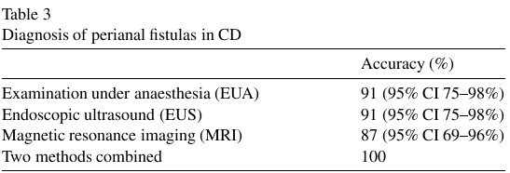
Perianal Crohn’s disease: Classification and clinical evaluation
S. Vermeire∗,Division of Gastroenterology, University of Leuven, Belgium
Received 24 July 2007; accepted 24 July 2007

Slide 99
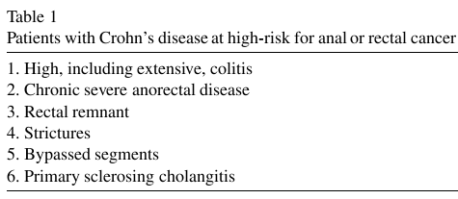
Perianal Crohn’s disease: Classification and clinical evaluation
S. Vermeire∗,Division of Gastroenterology, University of Leuven, Belgium
Received 24 July 2007; accepted 24 July 2007

Slide 100
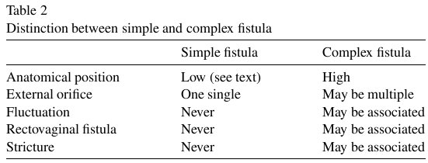
Perianal Crohn’s disease: Classification and clinical evaluation
S. Vermeire∗,Division of Gastroenterology, University of Leuven, Belgium
Received 24 July 2007; accepted 24 July 2007

Slide 101
Perianal Crohn’s disease: Classification and clinical evaluation
Conclusion
Perianal manifestations are common in patients with CD and include skin tags and haemorrhoids, fissures, ulcers, abscesses, fistulas, stenosis or cancer. Perianal CD is often accompanied with substantial morbidity, although the advent of new biological therapies has lead to great improvement in the management. A good classification and anatomical description of perianal fistula is crucial before embarking on any kind of (medical or surgical) therapy, as this greatly influences management. A combination of a good clinical evaluation under anaesthesia, together with endoanal ultra-sonography and magnetic resonance lead to an excellent diagnostic accuracy. Also, in the follow of therapy, clinical evaluation should be accompanied by imaging modalities.
S. Vermeire∗,Division of Gastroenterology, University of Leuven, Belgium
Received 24 July 2007; accepted 24 July 2007

Slide 102
Phần kết luận
Biểu hiện quanh hậu môn là phổ biến ở bệnh nhân bị CD và bao gồm các skin tag, trĩ, vết nứt, loét, áp xe, lỗ rò, hẹp hoặc ung thư. Perianal CD thường đi kèm với tỷ lệ mắc bệnh CD đáng kể, mặc dù sự ra đời của các liệu pháp sinh học mới đã dẫn đến sự cải thiện lớn trong việc điều trị. Một phân loại tốt và mô tả giải phẫu của lỗ rò quanh hậu môn là rất quan trọng trước khi bắt đầu bất kỳ loại trị liệu (nội khoa hoặc phẫu thuật) nào, vì điều này ảnh hưởng lớn đến việc điều trị. Một sự kết hợp của một đánh giá lâm sàng tốt dưới gây mê, cùng với siêu âm nội soi và cộng hưởng từ dẫn đến chẩn đoán chính xác tuyệt vời. Ngoài ra, trong quá trình điều trị, đánh giá lâm sàng phải đi kèm với phương thức chẩn đoán hình ảnh.

Slide 103
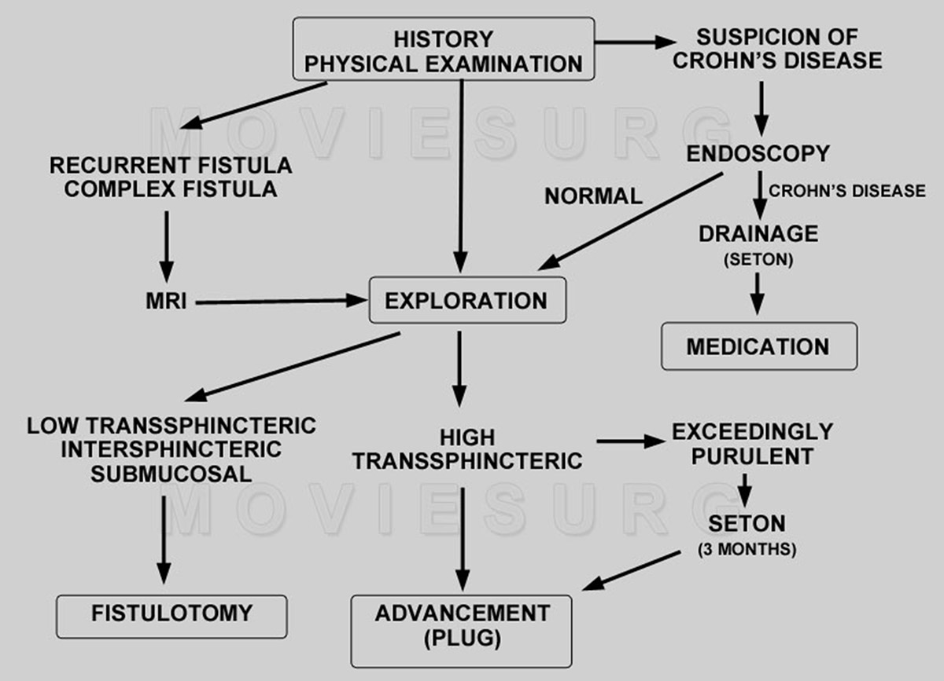

Slide 104
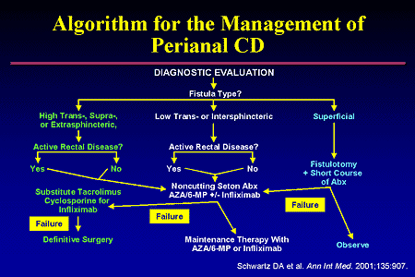

Slide 105
KẾT LUẬN
Biến chứng mất tự chủ là do tổn thương cơ vòng khi phẫu thuật, do đó không nên cố gắng giải quyết trong phẩu thuật lần đầu.
Tỷ lệ rò móng ngựa tăng nhờ MRI.
Tỷ lệ rò do lao thấp nhưng nếu không phát hiện qua GPB sẽ tái phát cao.
Tỷ lệ rò do Crohn xuất hiện ở VN nhưng chưa được phát hiện trực tiếp bằng GPB.

Slide 106
REFERENCES
Ankara Numune , Perianal Tuberculosis in A Male Patient with Diabetes Mellitus 09.12.2016, Accepted / Kabul tarihi: 14.01.2017
A. Azadi, Anal tuberculosis: A non–Healing anal lesion. IDCases 12 (2018) 25–28
Bharati Kochar .Asians Have More Perianal Crohn Disease and Ocular Manifestations Compared with White Americans. Inflamm Intest Dis 2017;2:147–153 .
Boudabous M,.Isolated ano-perianal tuberculosis: challenging diagnosis. Volume 10 Issue 5 – 2019 Gdoura
Edwin F. de Zoeten, Diagnosis and Treatment of Perianal Crohn Disease .JPGN2013;57: 401–412.
Francisso Perz MD. Stapled endorectal mucosectomy for high extrasphincteric fistula-in-ano.Dis.Colon.Rectum 2006; 49:1-5.

Slide 107
Goodsall DH, Miles WE. Diseases of the anus and rectum. London, England: Longmans, Green, 1900.
IsaacJoséFelippeCorrêaNeto, Perianal tuberculosis :A rare disease of late diagnosis Coloproctology Service,Hospital SantaMarcelina (HSM), SãoPaulo, SP,Brazil Accepted14March2014.
John Morris, FRCR MR Imaging Classification of Perianal Fistulas and Its Implications for Patient Manage-ment. RadioGraphics 2000;20:623–635.
Julian Panes. Burden and outcomes for complex perianal fistulas in Crohn’s disease: Systematic review, World J Gastroenterol2018 November 14; 24(42): 4821-4834.
Lameris JS. Fistula-in-ano: endoanal sonography versus endoanal MR imaging in classification. Radiology 1996; 200:475–481.

Slide 108
Mark H. Whiteford, M.D. Practice Parameters for the Treatment of Perianal Abscess and Fistula-in-Ano Dis Colon Rectum, July 2005: 1337-1342.
Majdoub Hassani, Perianal Tuberculosis: ACase Report and a Review of the Literature. Department of Surgery, University Hospital Hassan II, Faculty of Medicine and Pharmacy of Fez, Received 16 November 2012.
Parks A. Pathogenesis and treatment of fistula-in-ano. BMJ 1961;1:463–9.
Parks. A classification of fistula-in-ano. Br.J.Surg 1976; 63:1
Pankaj Garg . Garg Classification for Anal Fistulas: Is It Better than Existing Classifications? Indian J. surgery volume 80, pages 606–608(2018).
Reetika Dawar Recurrent high fistula-in-ano: Think of tuberculosis. Med Public Health 2016;9:273-5.

Slide 109
Soniya Mathew. Anal tuberculosis: Report of a case and review of literature Queen’s Medical Centre, Department of Emergency Medicine, Nottingham NG7 2UH, UK Available online 2 December 2006.
Shannon P. Sheedy, MD. MR imaging of Perianal Crohn disease. Radiology: Volume 282: Number 3—March 2017: 628-645.
Stephanie L. Gold Perianal Fistulas in Patients With Crohn’s Disease,, MD. Gastroenterology & Hepatology Volume 14, Issue 8 August 2018.
S. Vermeire. Perianal Crohn’s disease: Classification and clinical evaluation, Division of Gastroenterology, University of Leuven, Herestraat 49, 3000 Leuven, Belgium. Received 24 July 2007; accepted 24 July 2007

Slide 110
The Cochrane Collaboration. Published by John Wiley & Sons, Ltd. 2010
Yong Sung Choi. ,Clinical Characteristics and Incidence of Perianal Diseases in Patients With Ulcerative Colitis Departments of Gastroenterology and Surgery, Daehang Hospital, Seoul, Korea . Received: April 2, 2017 •Accepted: June 8, 2017.

Slide 111

CÁM ƠN SỰ THEO DÕI CỦA CÁC BẠN

